Slide 1
BANDTEC – DIGITAL SCHOOL – GERAÇÃO FUTURA
CURSO DE TECNOLOGIA EM ANÁLISE E DESENVOLVIMENTO DE SISTEMAS
Next-Streaming
INTEGRANTES:
Alex Celestino da Silva
Carlos Guilherme Rodrigues Pedro dos Santos
Ester Paixão De Aquino
Fernando Caraça Correa
Gustavo Henrique Martins Gonçalves
Vitor Leonardo Gonçalves de Oliveira Silva

Slide 2

NEXT STREAMING
Nosso time
Alex Celestino
Carlos Guilherme
Ester Paixão
Fernando Correa
Vitor Leonardo
Gustavo Henrique

Slide 3
CONTEXTO
TRANSMISSÃO ONLINE
JOGOS
ASCENSÃO
PERFORMANCE

Slide 4
JUSTIFICATIVA / OBJETIVOS
MONITORAMENTO
OTIMIZAÇÃO
ANÁLISE DE FALHAS
DESEMPENHO
USER EXPERIENCE
LUCRO

Slide 5
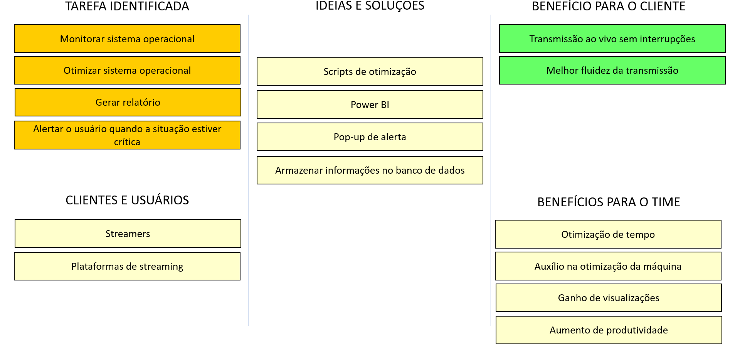
CANVAS

Slide 6
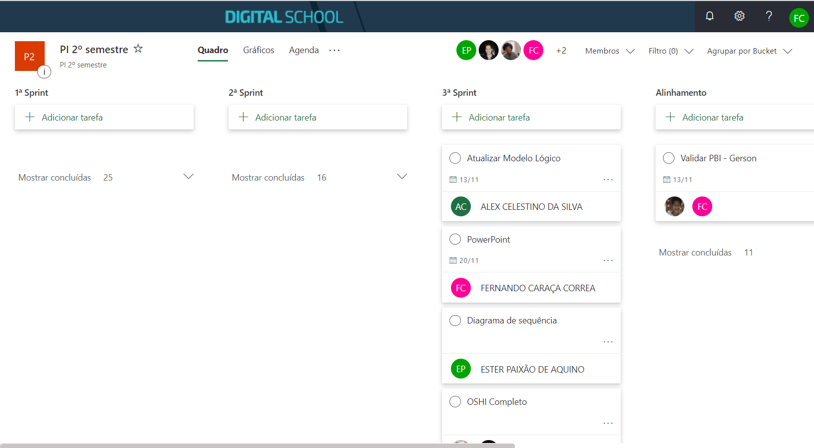
PLANEJAMENTO

Slide 7
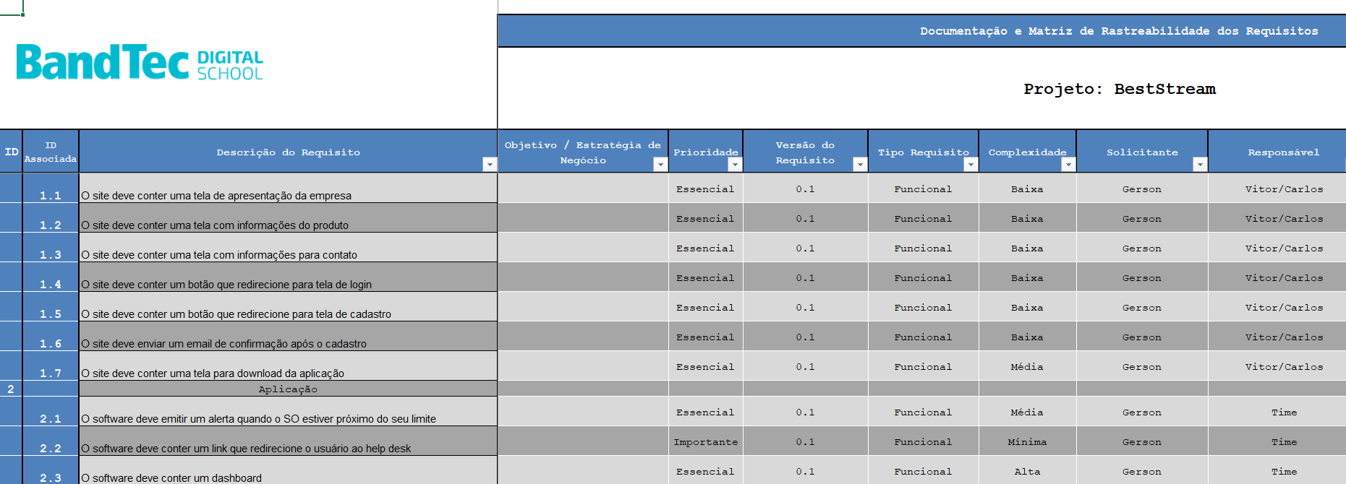
REQUISITOS

Slide 8
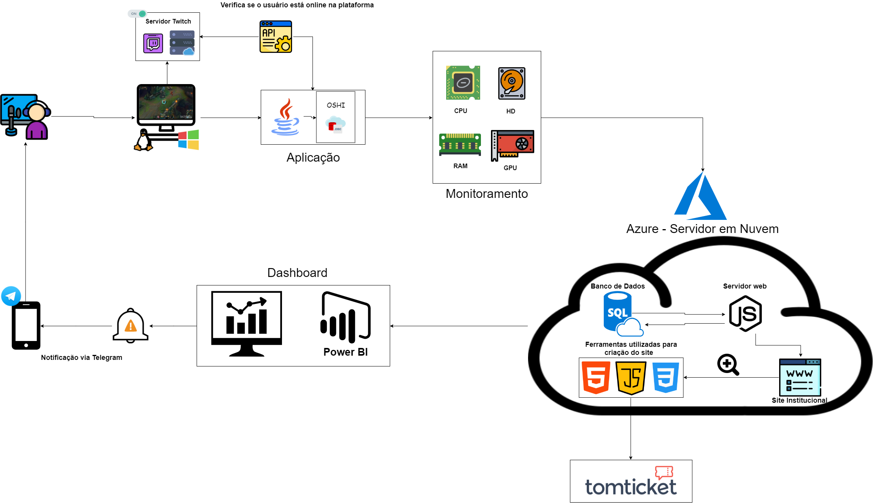
SOLUÇÃO TÉCNICA

Slide 9
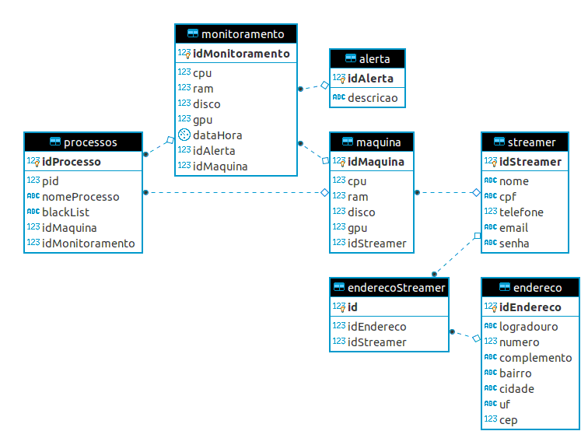
BANCO DE DADOS

Slide 10
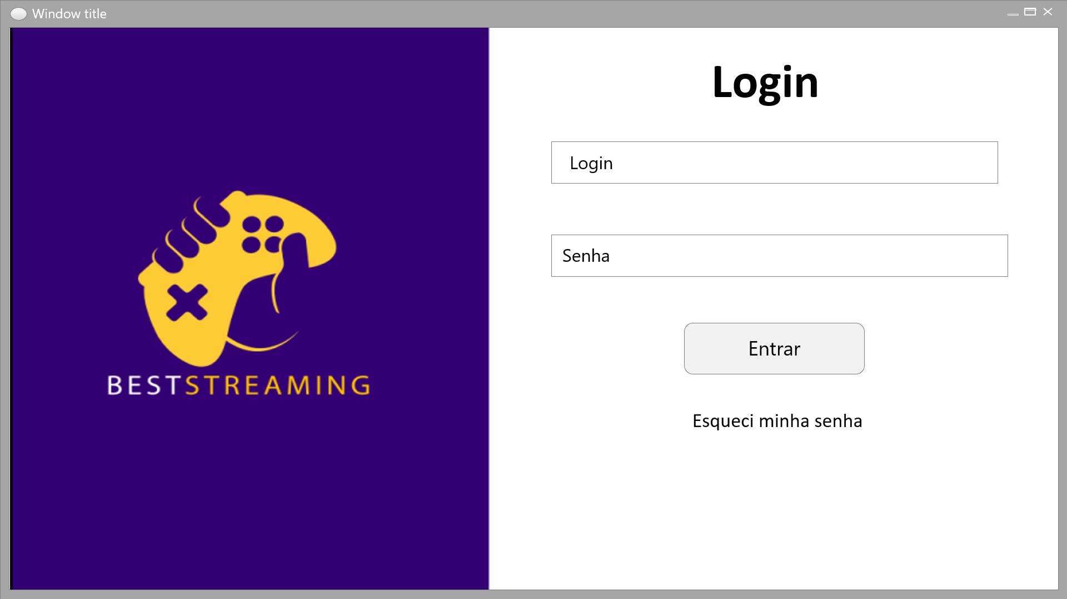
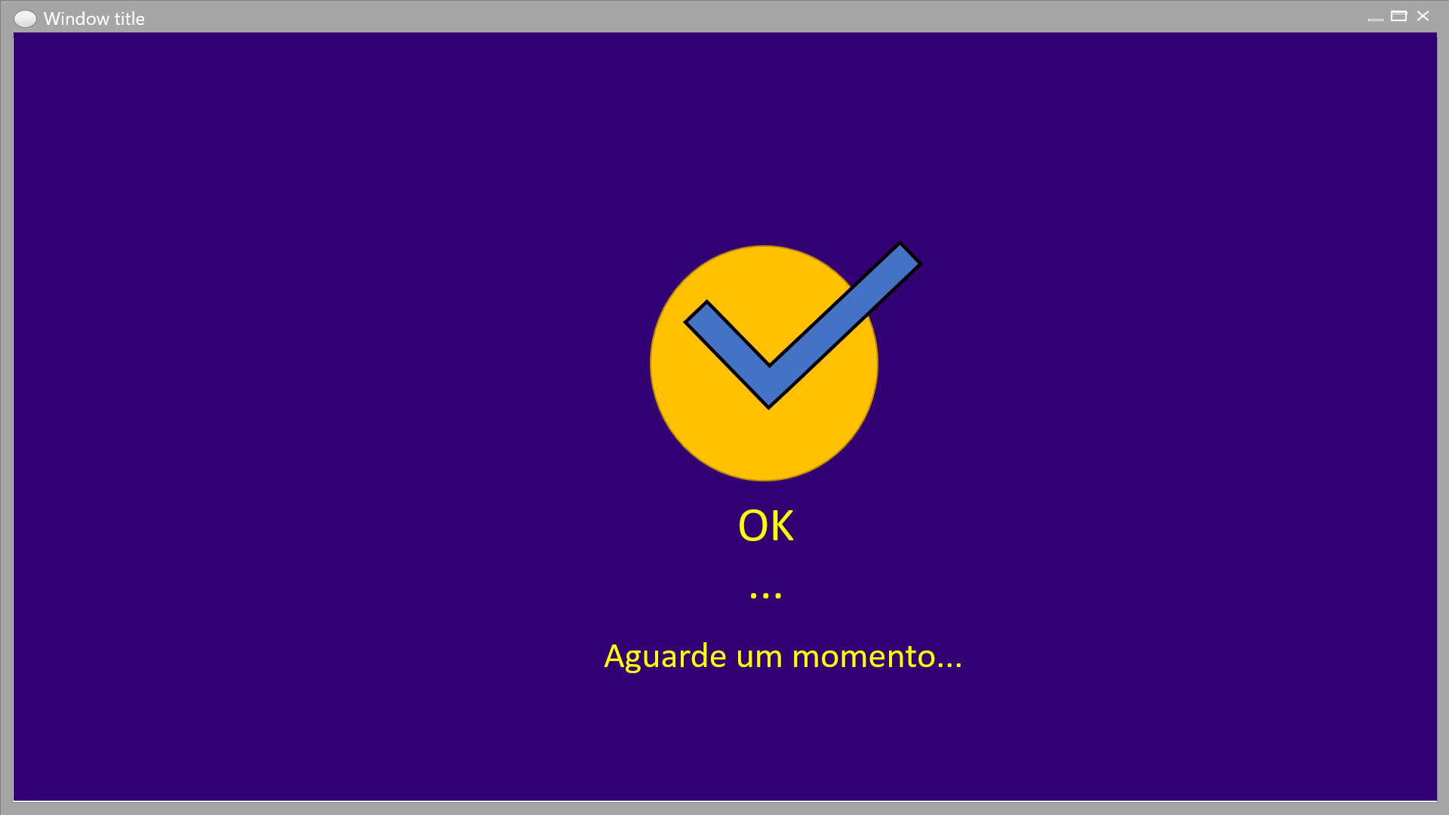
MOCKUP DE TELAS

Slide 11
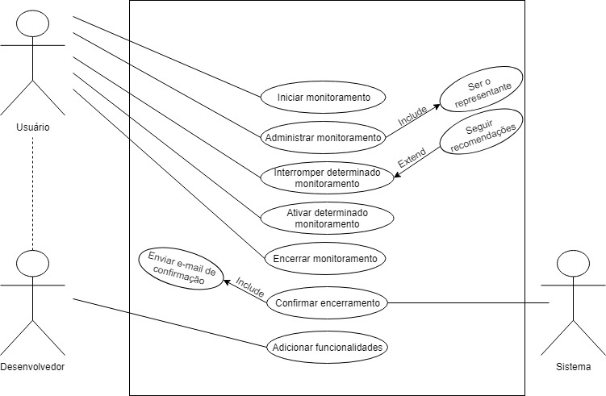
USE CASE

Slide 12
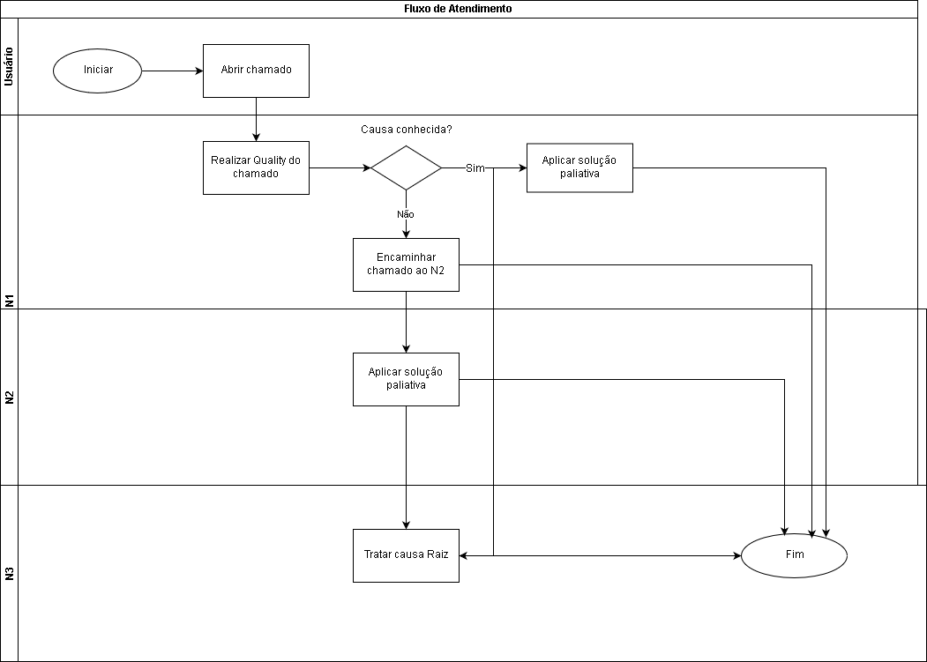
HELP DESK

Slide 13
Power BI
Analisar, visualizar e compartilhar dados
Envia relatórios via e-mail automaticamente
Stream analytics em tempo real
Visão de 360 graus
Tomada de decisões

Slide 14
Power BI
Dados atualizados em real time
Interação com usuários através dos painéis
Fácil usabilidade e acesso (celulares, tablets, computadores)
Disparo automático de e-mails
Histórico de alertas e concentração de erro

Slide 15
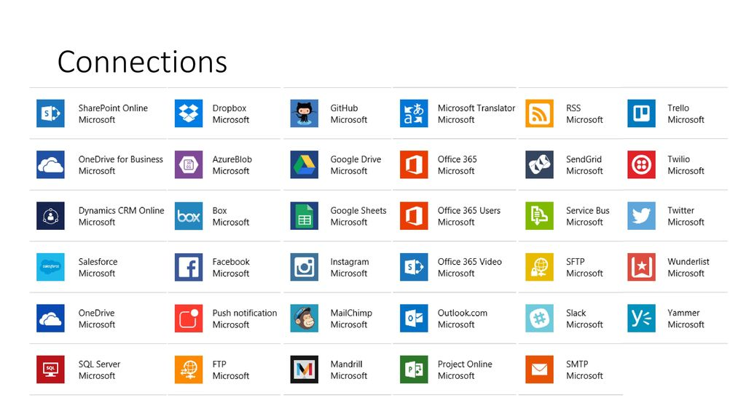

Slide 16



Azure
Power BI

Slide 17
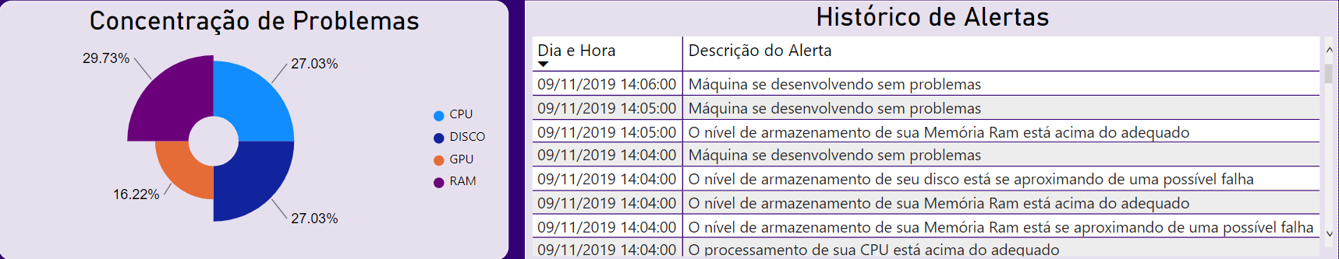
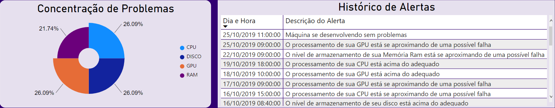
POWER BI

Slide 18
CONCLUSÃO

Slide 19
Obrigado

